Slide 1

揪友平台
組別：MSIT51 第二組
組員：曾郁倫、徐齊澤、林郁菁、賴怡伶、李宜學
指導老師：許雅婷老師、錢達智老師、陳正昌老師、王亭幼老師、朱克剛老師

Slide 2
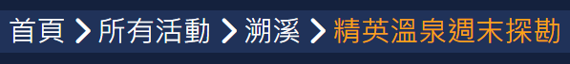

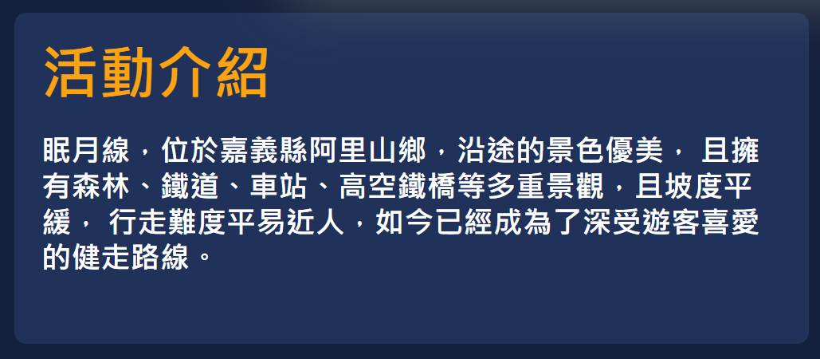
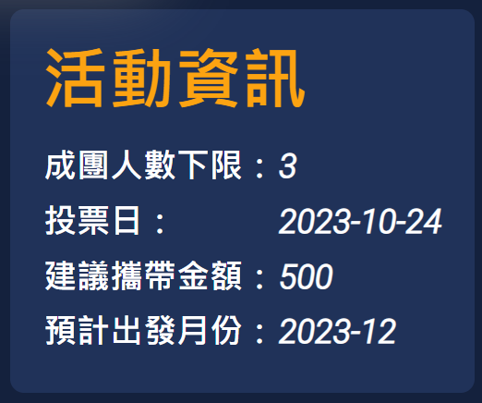
網站功能介紹-活動內頁
麵包屑連結
預設活動提供輪播圖
活動詳細資訊

Slide 3


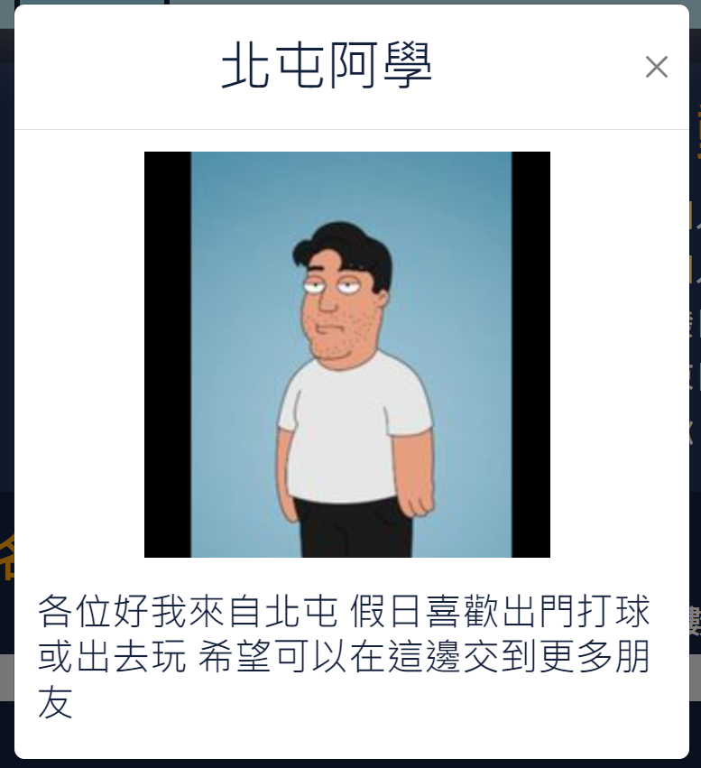
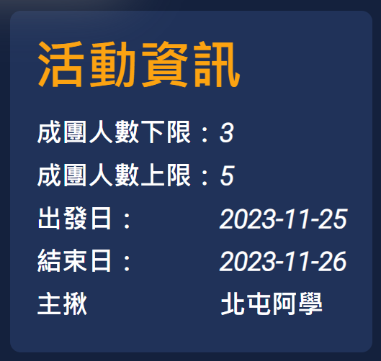
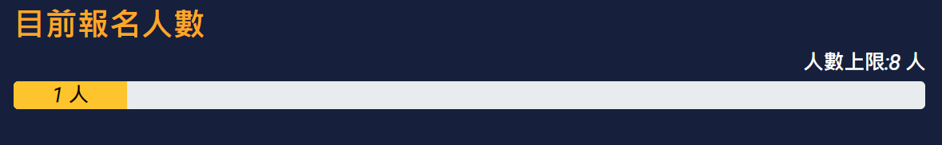
網站功能介紹-報名頁面
活動內頁可報名
報名判斷
活動詳細資訊
主揪資訊
目前報名人數展示

Slide 4
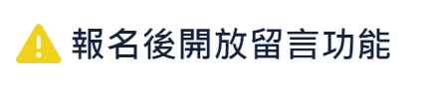
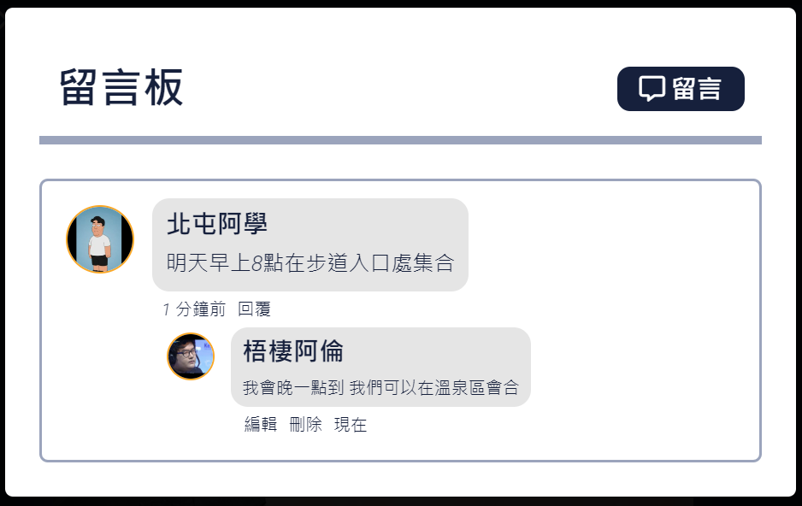
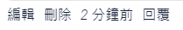
網站功能介紹留言板
報名後可以使用留言版
留言回覆功能
使用者編輯以及刪除
影片展示

Slide 5
